Slide 1
LUMEA DRONEI
Aplicaţia dronei: Anti-braconaj

Slide 2
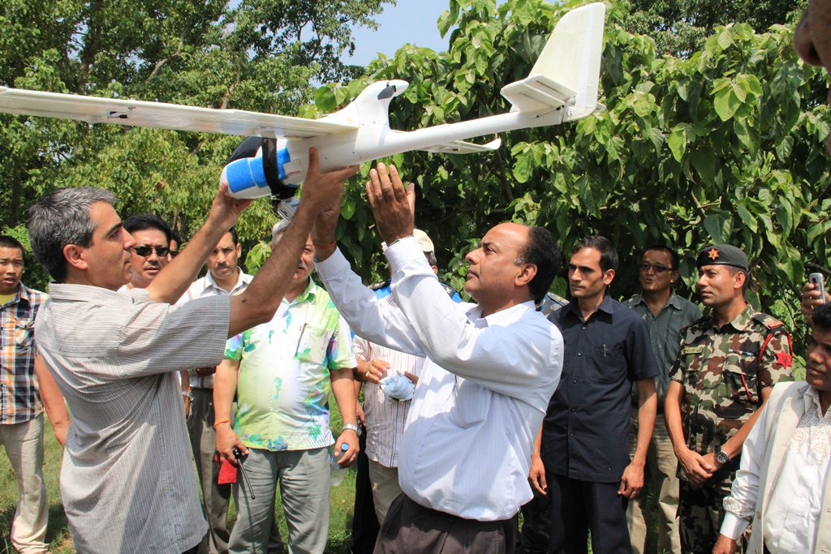
?
Aplicația Dronei: Anti-braconaj
În iunie 2012, Fondul Mondial pentru Natură (FMN) a anunțat că va începe utilizarea de UAV-uri în Nepal pentru a ajuta eforturile de conservare.

Slide 3
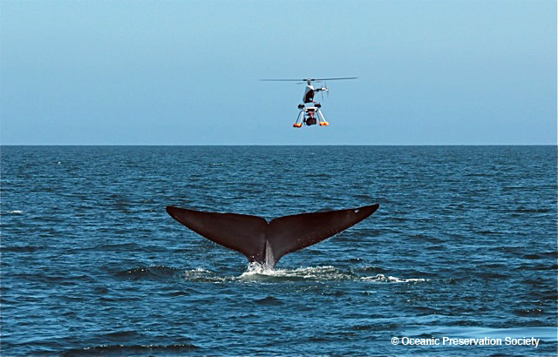
?
Aplicația Dronei: Anti-braconaj
În august 2012, UAV-urile au fost folosite de membrii Societății de Conservare a Păstorilor de mare din Namibia pentru a documenta epuizarea anuală a sigiliilor.

Slide 4
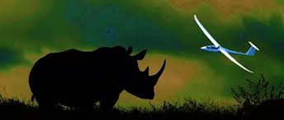
?
Aplicația Dronei: Anti-braconaj
În decembrie 2013, Falcon UAV a fost selectat de guvernul Namib și de WWF pentru a ajuta la combaterea braconajului rinocerilor.

Slide 5
?
Aplicația Dronei: Anti-braconaj
În 2012, WWFund a livrat două UAV-uri FPV Raptor 1.6 către Parcurile Naționale din Nepal. Aceste UAV-uri au fost folosite pentru a monitoriza rinocerii, tigrii și elefanții și pentru a descuraja braconierii. UAV-urile au fost dotate cu camere cu temporizare și ar putea zbura la 18 mile în aer.

Slide 6
?
Aplicația Dronei: Anti-braconaj
În martie 2013, conservarea non-profit UAV ShadowView, înființată de foști membri ai Societății de Conservare a Păstorilor de mare, a lucrat cu organizația anti-vânătoare League Against Cruel Sports pentru a expune vânătoarea ilegală în Marea Britanie.

